Slide 1
ЛЕКЦІЯ 1
Вступ до дисципліни

Slide 2
Мета вивчення дисципліни: ознайомитись з основами знань теорії і практики проведення роботи з профілактики та корекції професійного вигорання як найефективніших способів профілактики та корекції психічного здоров'я фахівця, а, також, зниження ризику розвитку професійної деформації його особистості.
Завдання вивчення дисципліни :
визначення поняття «професійне вигорання» і його ролі в ефективній діяльності фахівця ;
знайомство з основними поняттями професійної діяльності, способами і засобами професійного розвитку, профілактики особистісної деформації;
ознайомитись з теоретичними підходами до проблеми емоцій та почуттів, дати уявлення про структуру емоційної сфери особистості та класифікацію емоцій;
формування уявлень про професійне здоров'я і його співвідношенні з психологічним здоров'ям;
формування здатності до рефлексії та навчання аналізу різних сторін свого професійного «Я», професійної ідентичності;
формування ціннісного ставлення до психологічних закономірностей професійної самореалізації, до об'єктивних і суб'єктивних факторів досягнення професіоналізму в трудовій діяльності;
знайомство з основами психічної саморегуляції професіонала як умови профілактики професійного вигорання;
знайомство з основними поняттями, що визначають специфіку професійного вигорання фахівця ;

Slide 3
Поняття емоційних станів. Історія вивчення та класифікації
Емоційні стани представляють собою клас явищ, який охоплює як примітивні потяги, так і складні форми емоційного життя.
Визначення поняття «емоційний стан» має ряд особливостей:
визначення емоційних станів ускладнюється тим, що вони інтегровані з іншими властивостями, процесами і станами;
різні підходи до визначення понять «емоції» та «емоційні стани»: одна група дослідників емоції ототожнюють з почуттями й переживаннями, друга група диференціюють їх.

Slide 4
Емоції :
властивості людини, у яких виявляється позитивне або негативне ставлення індивіда до певних об’єктів, сфер діяльності, до інших людей, до самого себе
відповідні реакції на зовнішні та внутрішні подразники, які проявляються у вигляді задоволення або незадоволення, радості, страху, гніву тощо;
особливий клас психічних станів, які відображають ставлення людини до навколишнього світу, до інших людей, до самої себе та до результатів своєї діяльності;
психічні стани і процеси в живих істот, у яких реалізуються їх ситуативні переживання;
Почуття
стійке емоційне ставлення людини до явищ дійсності, яке відображає значення цих явищ відповідно до її потреб і мотивів

Slide 5
Приклади емоцій

Slide 6
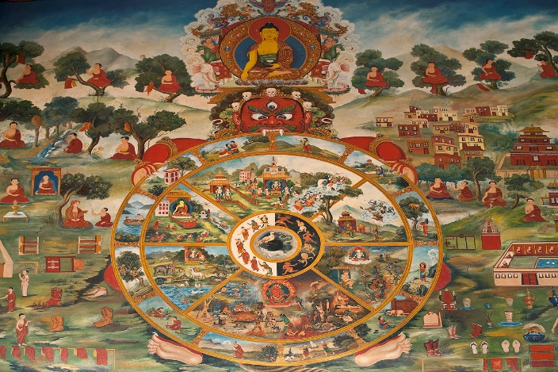
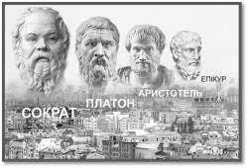
Історія досліджень емоцій та емоційних станів
Давньоіндійські філософи стверджували, що всі почуття (гуни) діляться на світлі (сатва), пристрасні (раджас), темні (тамас). Вони нібито є живими духовними істотами, мають форму, розмір, колір. Сатва – це захоплення, просвітління, задоволення, терпіння, незлосливість, доброта. Раджас поєднують владність, егоїзм, зверхність, безсоромність, войовничість, ненависть. Тамас – це жадоба до їжі, пристрасть до гарного одягу, денного сну, легковір’я. Усі три гуни взаємодіють між собою постійно.
З часів античної філософії висловлюється думка про емоції, як важливу умову поведінки людини. Античні філософи не виділяли емоції та почуття в окрему галузь, а об'єднували їх з пізнавальними процесами.

Slide 7
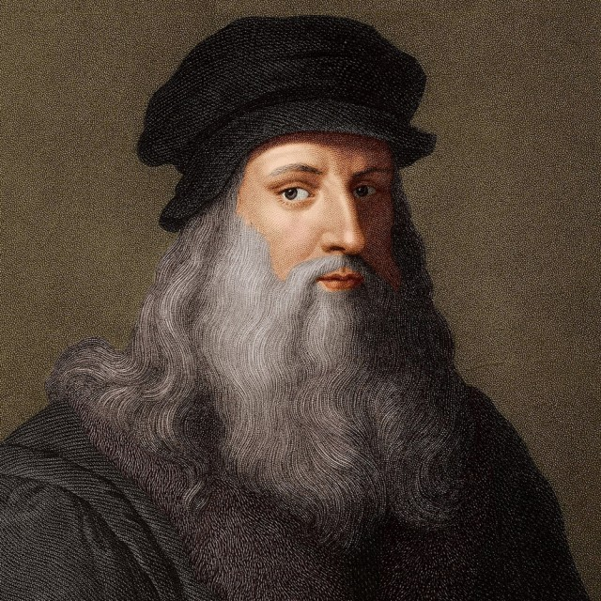
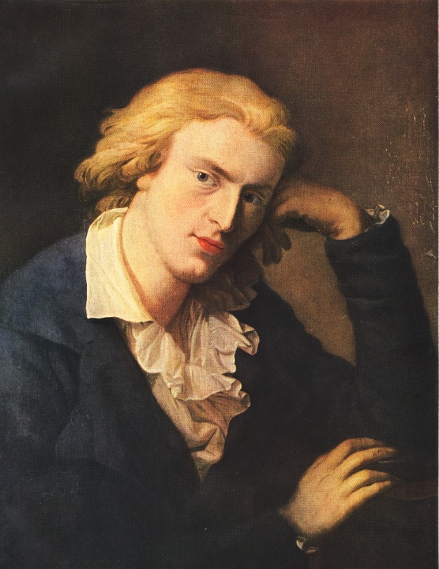
Сприятлива основа для розглядання питань відносно природи людини, її внутрішнього світу створюється в епоху Відродження. Видатний італійський художник Леонардо да Вінчі виявляв науковий інтерес до природознавчих наук. Він був одним із засновників емпіричного методу. Пізнання світу, згідно з Леонардо да Вінчі, відбувається за допомогою почуттів, які збагачуються розумом.
Представники класичної західноєвропейської філософської думки Р.Декарт, Б.Паскаль, Б.Спіноза, І.Кант, Л.Фейєрбах, Ж.Ж.Руссо, в роботах яких відображені проблеми цілісності людської особистості, її духовності, робили спроби впорядкування емпіричного матеріалу про прояви емоцій, та переведення їх на мову визначень.
Ф.Шиллер дійшов до висновку, що два аспекти людської природи - розсудливість та почуттєвість, їх єдність, визначають внутрішню гармонію людини. Через різноманітні, і в першу чергу, естетичні емоції здійснюється процес поступового духовного збагачення людини

Slide 8
Філософи та психологи XVIII та XIX ст. також не дійшли єдиної точки зору щодо емоцій. Найбільш розповсюдженою позицією була так звана інтелектуалістична: органічні прояви є наслідком психічних явищ.
Перші наукові тлумачення емоцій з’явились в кінці ХІХ ст. Щодо їх виникнення, то існуючі теорії можна розділити на дві групи. Одні теорії визнають самостійне походження емоцій; інші – розглядають емоції як вторинне стосовно пізнавальних процесів явище. Першу групу теорій можна назвати групою біологічною, іншу – психологічною.

Slide 9
Л.Виготський, О. Леонтьєв, С. Рубінштейн та ін. встановили ряд важливих положень розвитку психічних процесів, серед яких важливе місце посідає дослідження функціонування й розвитку емоцій. Емоції присутні і тваринам, але у людини вони набувають особливої глибини і мають багато відтінків. Почуття вищого порядку, такі як пізнавальні, моральні, естетичні виявляються тільки у людини. Складність природи почуттів чітко простежуються при дослідженні процесів розвитку емоційної сфери людини.
У вітчизняній психологічній літературі підкреслюється, що емоції - це психологічні стани, різновид переживань, які обумовлені не грою внутрішніх інстинктивних сил, а стосунками людини з навколишнім світом. В сучасній психології затвердилась думка, що протягом дитинства емоції, під впливом навколишнього світу, умов виховання, проходять шлях прогресивного розвитку.

Slide 10
Емоції класифікують як
Переживання
Відношення
Відображення
узагальнене поняття для позначення безпосереднього психічного досвіду індивіда; психофізіологічний стан, в якому виявляється зацікавлене ставлення людини до когось, до чогось.
Переживання є універсальною психічною здатністю психічно здорової людини, яке супроводжує всі її види діяльності та процеси її спілкування
активний, свідомий, інтегральний, вибірковий, заснований на досвіді зв’язок особистості з різними сторонами дійсності.
В структуру входять: «емоційний», «оцінювальний» (когнітивний), «конативний» (поведінковий) компоненти, кожний з яких визначається характером взаємодії особистості з навколишнім середовищем, де емоційний компонент визначається засобом любові, симпатії та протилежних почуттів, таких як антипатія, агресія, злість, ненависть
властивість матерії, яка полягає в здатності матеріальних об’єктів реагувати на дію, впливи
Людина не тільки відображає об’єктивну дійсність, а й активно взаємодіє з навколишнім середовище, одночасно переживаючи своє ставлення до предметів та явищ реального світу.
Відображаючи предмети довкілля, у суб’єкта виникають емоції (почуття) на основі взаємодії з ними і залежать від особливостей дії та спонукань, які їх викликають.

Slide 11
Властивості емоцій
Полярність - вказує на можливість зміни будь-якої емоції, на її протилежність (задоволення - незадоволення; радість - горе; любов - ненависть).
Інтегральність - домінування відносно інших станів та реакцій, охопленість всього організму. Зв'язок із життєдіяльністю організму: з органами кровообігу, дихання, травлення, залоз внутрішньої та зовнішньої секреції.
Амбівалентність - одночасне переживання протилежних емоцій (сльози радості, муки творчості).
Інтенсивність - властивість, яка свідчить про ступінь вираженості емоційного явища.
Тривалість емоційних явищ характеризується часом їх існування.
Активність - здатність емоцій стенічним (підсилюючим) або астенічним (пригнічуючим) чином впливати на діяльність.
Глибина емоційних явищ залежить від того, якими подіями - пересічними чи життєво важливими - вона викликана, а також від того, в якому зв'язку між собою перебувають ці явища.

Slide 12
Види емоцій
- модальність (позитивні – негативні, приємні – неприємні, задоволення – незадоволення);
- інтенсивність (слабкі й сильні);
- тривалість (тривалі, нетривалі);
- глибина (глибокі, поверхневі);
- усвідомленість (усвідомлювані, неусвідомлювані);
- функції;
- вплив на організм (стенічні й астенічні);

Slide 13
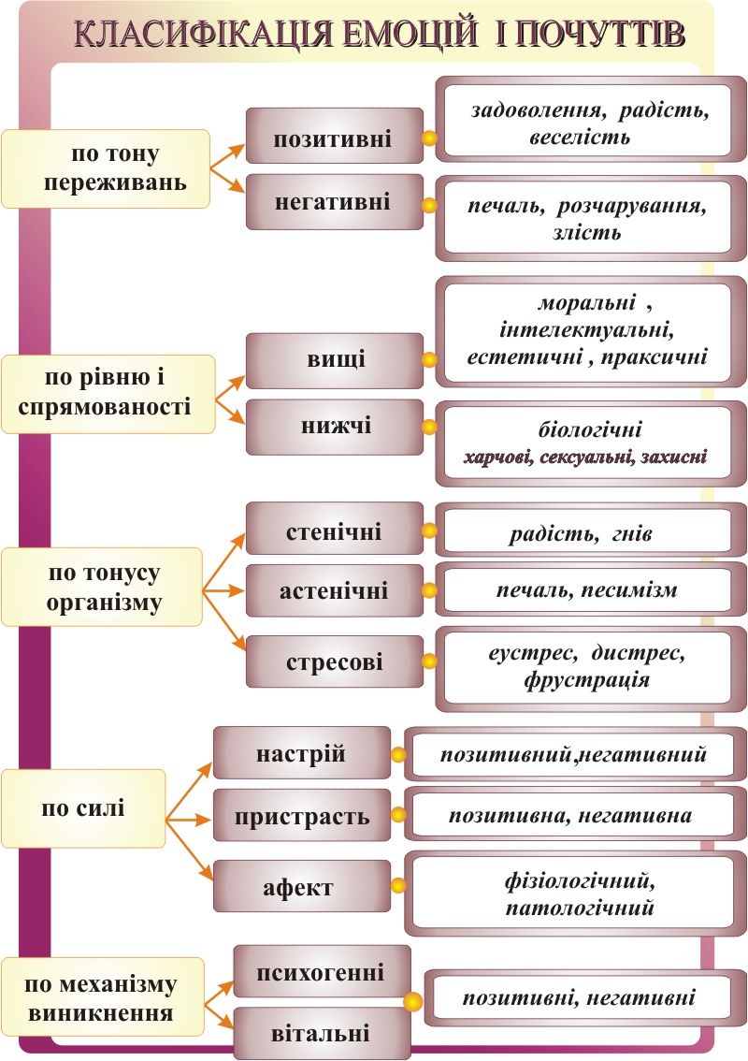
- зміст (моральні, праксичні, естетичні, інтелектуальні). Іноді їх називають вищими почуттями;
- стабільність (вирізняють переживання, що відображають ситуативне або узагальнене ставлення до об'єкту).
- за рівнями - три рівня емоційних явищ:
1) елементарні фізичні чуття, пов'язані з органічними потребами. При цьому не усвідомлюється предмет емоції (безпредметна тривога, самопочуття);
2) предметні почуття – відображають ставлення людини до предметів (моральні, естетичні, інтелектуальні);
3) світоглядні почуття (гумор, іронія, трагізм), що виражають ставлення до дійсності як єдиного цілого.

Slide 14
Види емоційних станів
Афекти — дуже сильні, бурхливі й відносно нетривалі емоційні стани, що виникають, коли суб'єкт не здатний знайти вихід з надзвичайної і неспо­діваної ситуації. Як правило, така ситуація безпосередньо стосується про­відної потреби індивіда або навіть ставить під загрозу його життя. Пере­живаючи афект, індивід може поводити себе всупереч соціальним нормам, втрачає контроль над своїми діями. Афекти мають бурхливу динаміку і тривалу післядію. Вони порушують пізнавальну діяльність, мають вигляд рухових, погано координованих реакцій, які потім погано відтворюються.
Пристрасті— сильні й тривалі емоції, що на певний час забарвлюють життя індивіда, істотно позначаються на спрямованості й динаміці його діяльності. Це виразний сигнал особистісного смислу предмета його потреби — мотиву, від якого залежить життя. Пристрасть виявляється у зосередженості індивіда на якомусь предметі, який в цей час затіняє всі інші спонуки діяльності. Переживаючи пристрасть, людина страждає, стає пасивною істотою; вона начебто перебуває під владою якоїсь сили, хоча ця сила й виходить від неї.

Slide 15
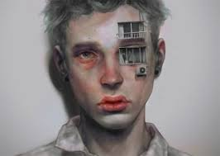
Стрес (англ. stress — напруга) — емоційний стан індивіда, який вини­кає в ситуаціях, що порушують усталений перебіг його життя. Цей стан полягає у неспецифічній реакції організму на вимоги, які до нього висува­ються. Дослідження цієї реакції, започатковані Г. Сельє 1936 p., спричинили створення теорії стресу.
Фрустрація (від лат. frustratio — марне сподівання, невдача, обман) — негативний емоційний стан, що супроводжується усвідомленням неможли­вості досягти поставленої мети. Він виникає е, ситуаціях, що перешкоджа­ють реалізації лінії життя індивіда. Тому фрустрація сигналізує про інтенсивність його негативного ставлення до причин, які породили таку ситуацію. Іноді фрустрація буває тривалою, що призводить до різкого звуження кола життєвих зв'язків індивіда. Тоді все, що відбувається, він розглядає під кутом зору події, яка спричиняє фрустрацію. Остання може стосуватися не лише майбутнього чи теперішнього, а й минулого. Залежно від цього розрізняють характер емоції: у першому разі це буде страх, у другому — гнів, у третьому — сум.

Slide 16
Почуття, що характеризують розмаїття емоційного життя індивіда, за­лежно від їх предмета поділяються на моральні, інтелектуальні та есте­тичні.
Моральні почуття відбивають ставлення індивіда до інших людей, суспільства та самого себе. Вони ґрунтуються на освоєних ним соціаль­них нормах і сигналізують про ступінь відповідності цим нормам найріз­номанітніших явищ життя. Прикладами таких почуттів є: патріотизм, почуття обов'язку, товариськості, співчуття, емпатії та симпатії. Особли­ву роль серед них відіграє кохання — мірило морального ставлення однієї людини до іншої. Рівень розвитку моральних почуттів може бути досить повною характеристикою особистості.
Інтелектуальні (пізнавальні) почуття виникають у зв'язку з пізна­вальною діяльністю, спрямованою на теоретичне освоєння дійсності. Вони базуються на пізнавальній потребі індивіда, а тому оцінюють успішність відповідної діяльності і сигналізують про ступінь задоволення цієї потреби. Передусім, це інтерес — суб'єктивна форма існування пізна­вальної потреби, та ціла гама таких почуттів, як допитливість, цікавість, здивування, прикрість, розчарування тощо. Вони пронизують усі пізна­вальні процеси, де виконують виразну регулятивну функцію
Естетичні почуття переживає індивід, який сприймає оточення з погляду його уявлення про прекрасне або огидне. Як і почуття взагалі, естетичні почуття ґрунтуються на соціальних нормах, які у цьому разі є критерієм естетичного ставлення до дійсності. Найчастіше вони виникають під час сприймання творів мистецтва і мають широкий спектр проявів: від легкого хвилювання до глибокої схвильованості.

